Slide 1


추천시스템과 SVD
산업수학 3주차 과제 (SVD 활용 예시 조사)
수학과 202021186
명서준

Slide 2

contents
1. Collaborative Filtering
2. SVD를 활용한 간단한 추천 시스템 구현
3. 잠재적 요인 기반 추천시스템 구현

Slide 3

1. Collaborative Filtering
협업 필터링(Collaborative Filtering)이란 사용자와 아이템 간의 상관관계를 분석하여 새로운 사용자-아이템 관계를 찾아주는 사용자의 과거 경험과 행동방식에 의존하여 추천하는 시스템

Slide 4
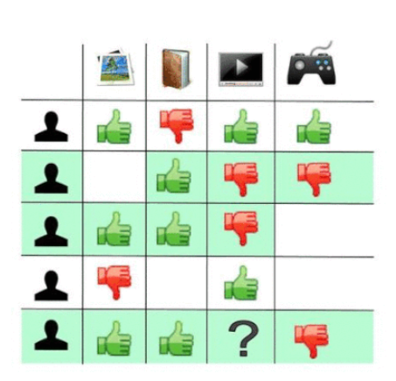
1. Collaborative Filtering
접근방법
방법론
Memory based approach
Cosine Similarity, 등등…
Collaborative Filtering (CF)
Model based approach
SVD, PCA, NN, ..

Slide 5
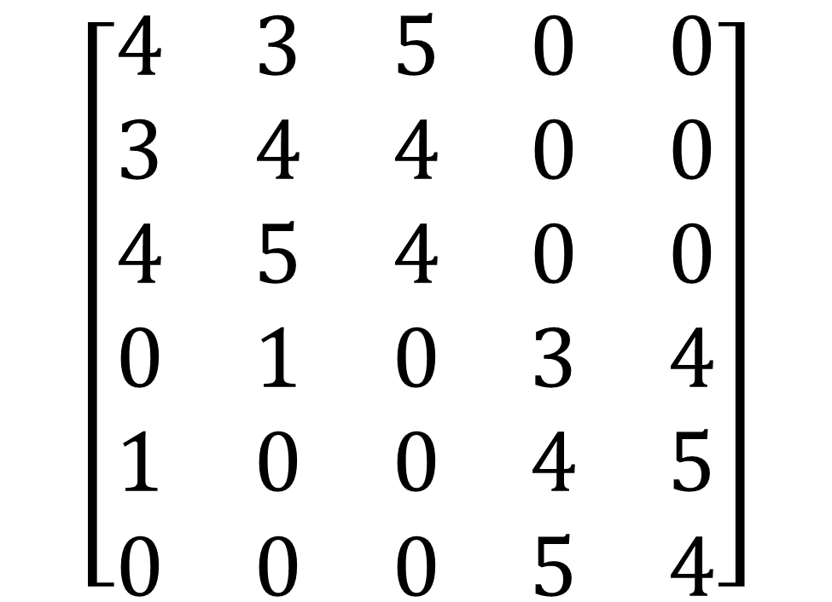
2. SVD를 활용한 간단한 추천시스템
6명의 구매자와 5개의 상품에 대한 정보
$$\left[\begin{matrix}4 & 3 & 5 & 0 & 0 \\ 3 & 4 & 4 & 0 & 0 \\ 4 & 5 & 4 & 0 & 0 \\ 0 & 1 & 0 & 3 & 4 \\ 1 & 0 & 0 & 4 & 5 \\ 0 & 0 & 0 & 5 & 4\end{matrix}\right]$$
--> SVD ( A = U S Vt)

Slide 6
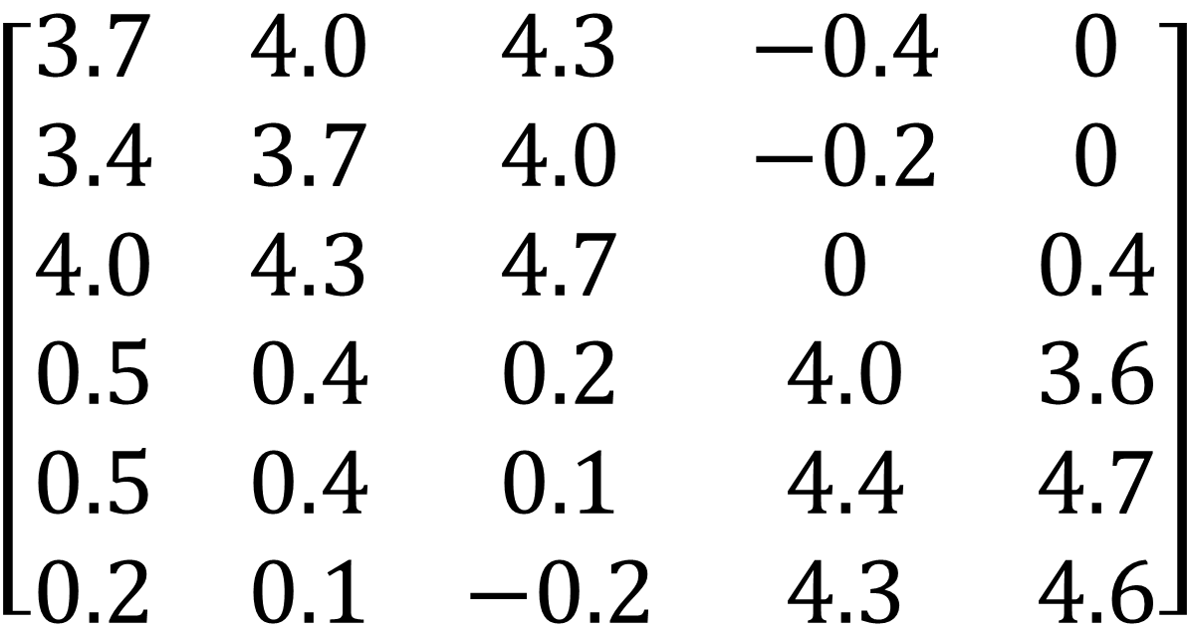
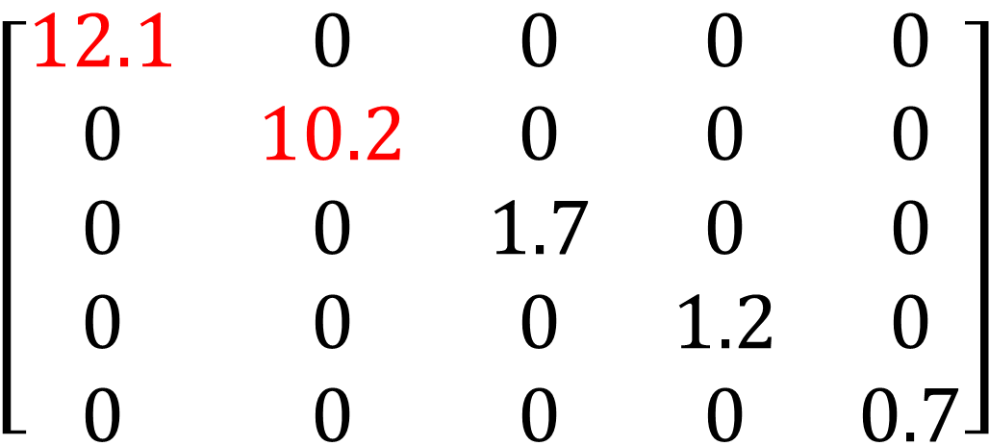
2. SVD를 활용한 간단한 추천시스템
1) S 행렬 (eigen value) 확인 후 행렬 A 재생성
$$\left[\begin{matrix}3.7 & 4.0 & 4.3 & −0.4 & 0 \\ 3.4 & 3.7 & 4.0 & −0.2 & 0 \\ 4.0 & 4.3 & 4.7 & 0 & 0.4 \\ 0.5 & 0.4 & 0.2 & 4.0 & 3.6 \\ 0.5 & 0.4 & 0.1 & 4.4 & 4.7 \\ 0.2 & 0.1 & −0.2 & 4.3 & 4.6\end{matrix}\right]$$
$$\left[\begin{matrix}12.1 & 0 & 0 & 0 & 0 \\ 0 & 10.2 & 0 & 0 & 0 \\ 0 & 0 & 1.7 & 0 & 0 \\ 0 & 0 & 0 & 1.2 & 0 \\ 0 & 0 & 0 & 0 & 0.7\end{matrix}\right]$$
고윳값 제일 높은 2개로 A의 정보 잘 재생 !

Slide 7
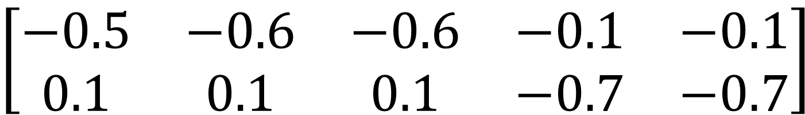
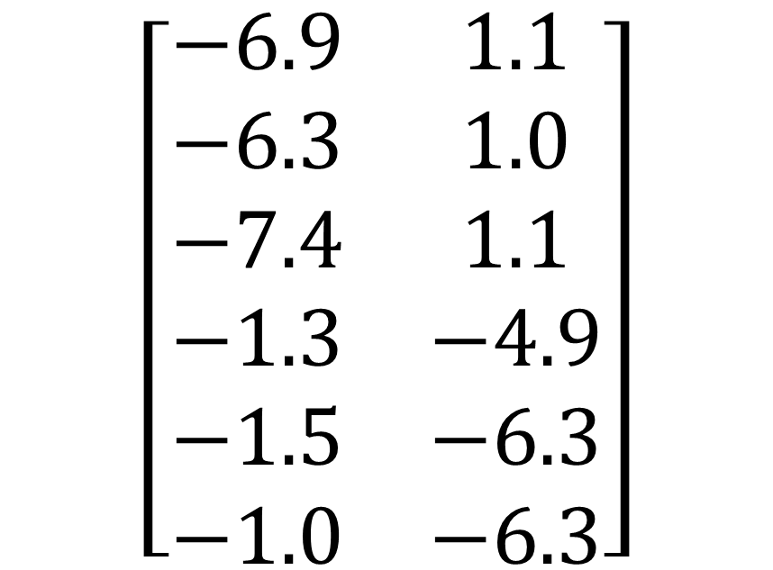
2. SVD를 활용한 간단한 추천시스템
2) U[:,0:2]S[0:2,0:2] 과 Vt[0:2,:] 확인
$$\left[\begin{matrix}−6.9 & 1.1 \\ −6.3 & 1.0 \\ −7.4 & 1.1 \\ −1.3 & −4.9 \\ −1.5 & −6.3 \\ −1.0 & −6.3\end{matrix}\right]$$
$$\left[\begin{matrix}−0.5 & −0.6 & −0.6 & −0.1 & −0.1 \\ 0.1 & 0.1 & 0.1 & −0.7 & −0.7\end{matrix}\right]$$
U[:,0:2]S[0:2,0:2] : 행은 사용자, 열은 두개의 내재된 성질 -> 2개의 그룹 Vt[0:2,:] : 5개의 상품에 대해 2개의 그룹에 대한 선호도
SVD로 데이터의 내재된 의미 파악 가능, 이를 이용하여 추천시스템 구현

Slide 8

2. SVD를 활용한 간단한 추천시스템
3) 새로운 손님에 대한 데이터가 들어왔다!
$$\left[\begin{matrix}3 & ? & 4 & ? & 2\end{matrix}\right]$$
● 2번 추천 vs 4번 추천?
● 새로운 데이터를 원래 행렬 A에 추가하고 SVD 역과정을 재수행해서 ‘?’ 구간의 값을 한번 봐보자!

Slide 9
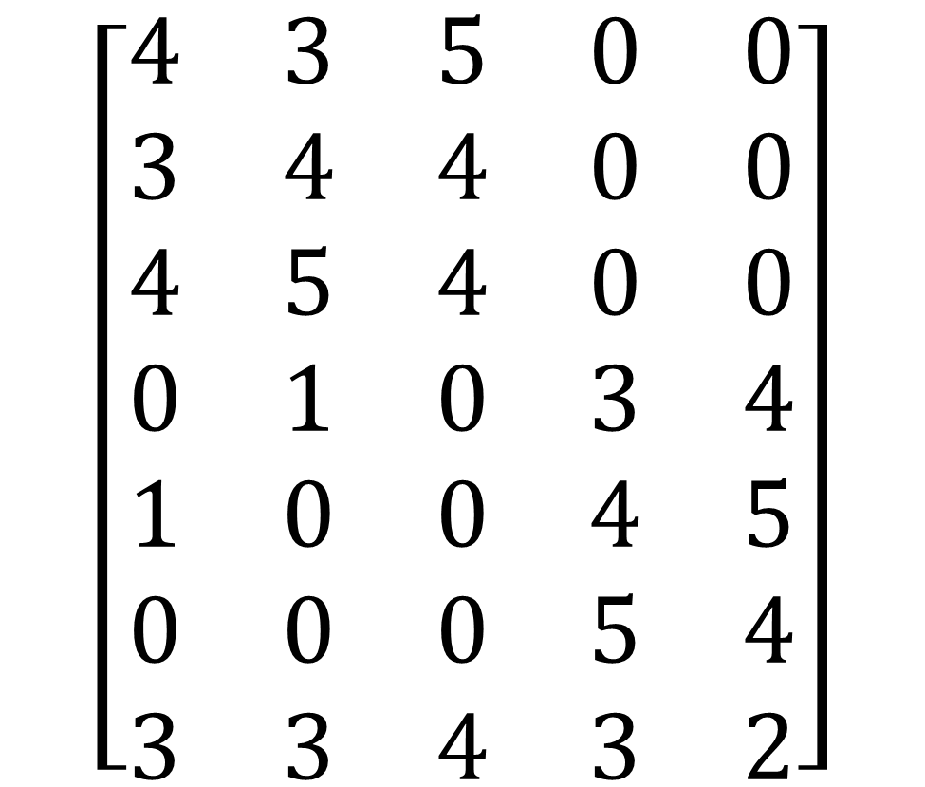
2. SVD를 활용한 간단한 추천시스템
4) 새로운 데이터 추가 및 SVD 재수행
$$\left[\begin{matrix}4 & 3 & 5 & 0 & 0 \\ 3 & 4 & 4 & 0 & 0 \\ 4 & 5 & 4 & 0 & 0 \\ 0 & 1 & 0 & 3 & 4 \\ 1 & 0 & 0 & 4 & 5 \\ 0 & 0 & 0 & 5 & 4 \\ 3 & 3 & 4 & 3 & 2\end{matrix}\right]$$
<- ‘?’ 구간은 일단 평균값으로 하고 행 추가

Slide 10
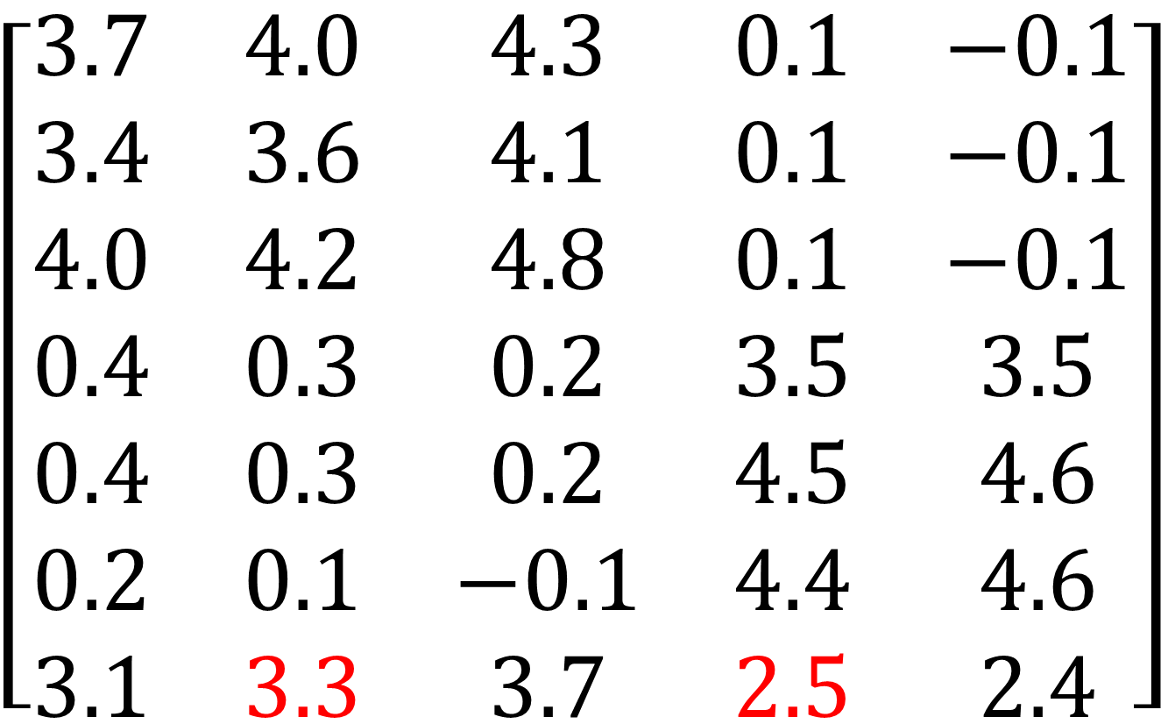
2. SVD를 활용한 간단한 추천시스템
4) 새로운 데이터 추가 및 SVD 재수행
$$\left[\begin{matrix}3.7 & 4.0 & 4.3 & 0.1 & −0.1 \\ 3.4 & 3.6 & 4.1 & 0.1 & −0.1 \\ 4.0 & 4.2 & 4.8 & 0.1 & −0.1 \\ 0.4 & 0.3 & 0.2 & 3.5 & 3.5 \\ 0.4 & 0.3 & 0.2 & 4.5 & 4.6 \\ 0.2 & 0.1 & −0.1 & 4.4 & 4.6 \\ 3.1 & 3.3 & 3.7 & 2.5 & 2.4\end{matrix}\right]$$

Slide 11
3. 잠재적요인 기반 필터링
● 앞에서 본 예제가 사실 SVD를 이용하여 행렬의 잠재된 요인을 추출하는 방식
User-Item 행렬 (A) -> User Latent 행렬 (US) X Item Latent 행렬 (Vt)
● 그런데 SVD의 한계 : 결측치가 있는 행렬에서 계산이 불가능하다.
● 해결방법
1. 임의의 User Latent Matrix와 Item Latent Matrix를 만든 후
2. 두 행렬 곱해서 원래의 행렬(A)과 같은 사이즈의 행렬(A’) 생성
3. A에서 결측치가 없는 원소들과 같은 위치에 있는 A’의 값들 사이의 차이 계산 후
계속 업데이트 (Graident Descent 적용)

Slide 12
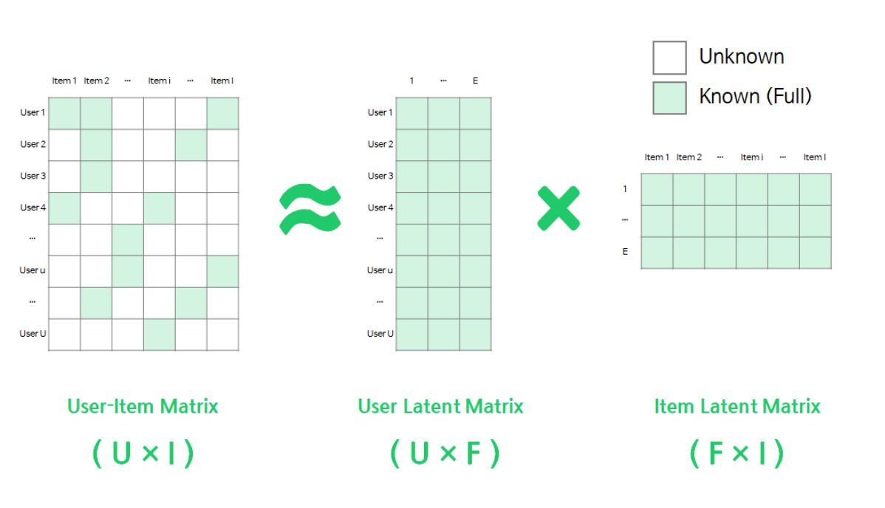
3. 잠재적요인 기반 필터링

Slide 13
3. 잠재적 요인 기반 필터링
Python 실습

Slide 14
QnA

